Slide 1

8.3 函数的实参和形参
存在的问题
函数定义未指定函数形参的类型
函数调用未对传入的实参值做类型检查
不检查传入形参的个数
Notes:
下面几节将会讨论当调用函数时的实参个数和声明的形参个数不匹配时出现的状况

Slide 2
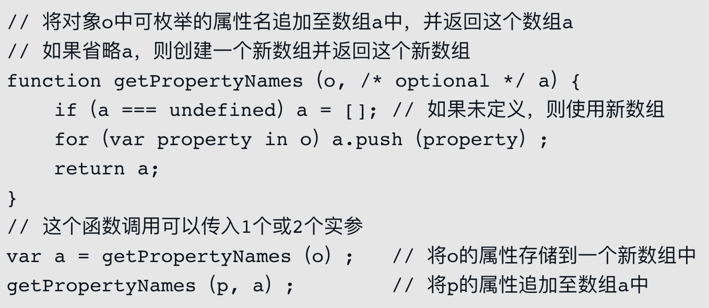
8.3 函数的实参和形参
8.3.1 可选形参
若传入的实参比函数声明时指定的形参个数少，剩下的形参都将设置为undefined值
应给省略的参数赋一个合理的默认值

Slide 3
8.3 函数的实参和形参
8.3.1 可选形参
注意
用这种可选形参来实现函数时，需要将可选形参放在参数列表的最后。否则，必须显式传入null或undefined作为第一个实参
在函数定义中使用注释/*optional*/来强调形参是可选的

Slide 4
8.3 函数的实参和形参
8.3.2 可变长的实参列表：实参对象
若传入的实参个数超过函数定义时的形参个数，使用参数对象解决
函数体内，标识符arguments是指向实参对象的引用
通过数字下标就能访问传入函数的实参值
省略的实参都是undefined，多出的参数自动省略
arguments并不是真正的数组，它是一个实参对象（它是一个对象，只是碰巧具有以数字为索引的属性），实参对象是一个类数组对象（参照7.11节）
Notes:
在函数体内，标识符arguments是指向实参对象的引用，实参对象是一个类数组对象（参照7.11节）

Slide 5
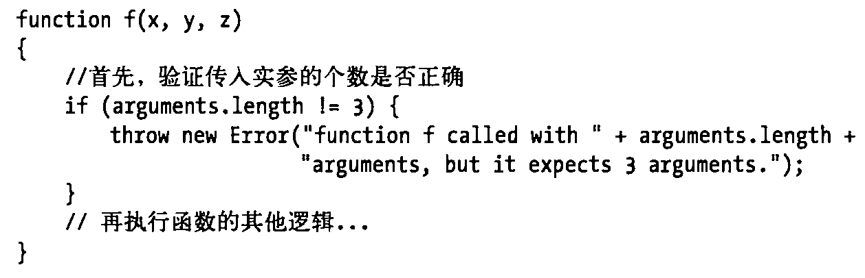
8.3 函数的实参和形参
8.3.2 可变长的实参列表：实参对象
例子
function f(x)； f(x,y)
Notes:
图1：假设定义了函数f，它的实参只有一个x。
图2：如果调用这个函数时传入两个实参，
第一个实参可以通过参数名x来获得，也可以通过arguments[0]来得到。
第二个实参只能通过arguments[1]来得到。
此外，和真正的数组一样，arguments也包含一个length属性，用以标识其所包含元素的个数。因此，如果调用函数f（）时传入两个参数，arguments. length的值就是2。

Slide 6
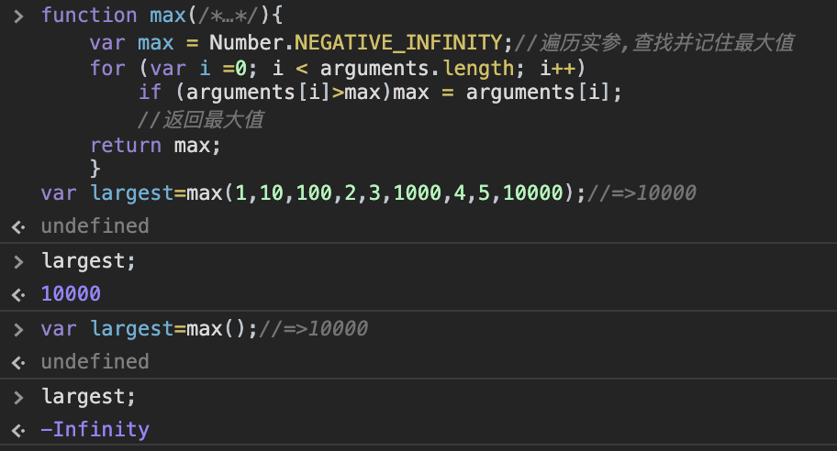
8.3 函数的实参和形参
8.3.2 可变长的实参列表：实参对象
Notes:
上面的函数就可以接收任意数量的实参，并返回传入实参的最大值（内置函数Max.max（）的功能与之类似。
类似这种函数可以接收任意个数的实参。
注意，不定实参函数的实参个数不能为零，arguments[]对象最适合的应用场景是在这样一类函数中，这类函数包含固定个数的命名和必需参数，以及随后个数不定的可选实参。

Slide 7
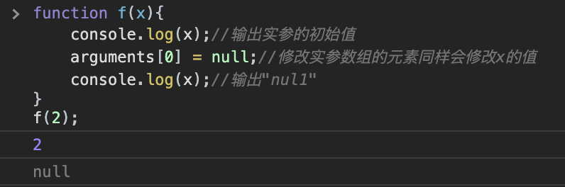
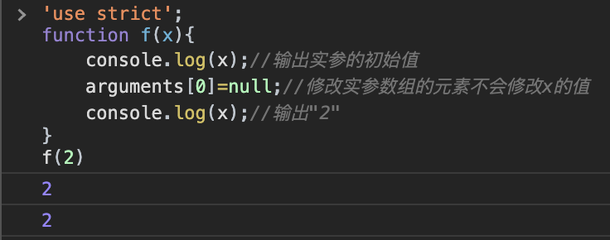
8.3 函数的实参和形参
8.3.2 可变长的实参列表：实参对象
在非严格模式下，当一个函数包含若干形参，实参对象的数组元素是函数形参所对应实参的别名, 并且形参名称可以认为是相同变量的不同命名。但是严格模式下不是。

Slide 8
8.3 函数的实参和形参
8.3.2 剩余参数
ES6标准引入了剩余参数
剩余参数语法允许我们将一个不定数量的参数表示为一个数组。
语法
描述
如果函数的最后一个命名参数以...为前缀，则它将成为一个由剩余参数组成的真数组，其中从0（包括）到theArgs.length（排除）的元素由传递给函数的实际参数提供。
function(a, b, ...theArgs) {
// ...
}
Notes:
参考 https://developer.mozilla.org/zh-CN/docs/Web/JavaScript/Reference/Functions/Rest_parameters

Slide 9
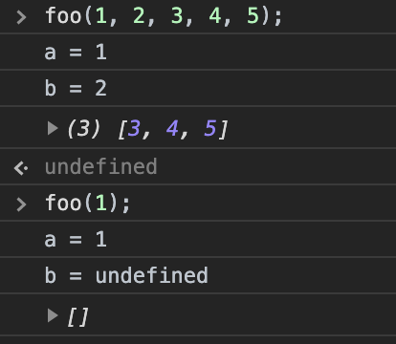
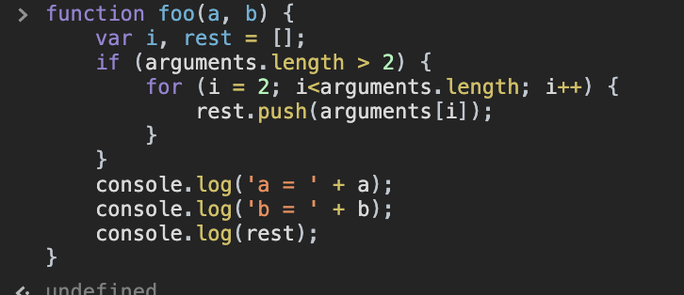
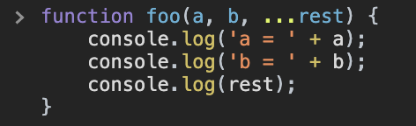
8.3 函数的实参和形参
8.3.2 剩余参数
例子
Notes:
使用rest参数，图1例子变为图2，结果是图3。
注意图2：rest参数只能写在最后，前面用...标识。
图3：如果传入的参数连正常定义的参数都没填满，也不要紧，rest参数会接收一个空数组（注意不是undefined）。

Slide 10
8.3 函数的实参和形参
8.3.2 剩余参数
例子
function sum(...theArgs) {
return theArgs.reduce((previous, current) => {
return previous + current;
});
}
console.log(sum(1, 2, 3));
// expected output: 6
console.log(sum(1, 2, 3, 4));
// expected output: 10
Notes:
reduce()把结果继续和序列的下一个元素做累积计算(第7章有介绍)

Slide 11
8.3 函数的实参和形参
8.3.2 剩余参数和 arguments对象的区别
剩余参数只包含那些没有对应形参的实参，而 arguments 对象包含了传给函数的所有实参。
arguments对象不是一个真正的数组，而剩余参数是真正的 Array实例，也就是你能够在它上面直接使用所有的数组方法，比如 sort，map，forEach或pop。
arguments对象还有一些附加的属性 （如callee属性）。

Slide 12
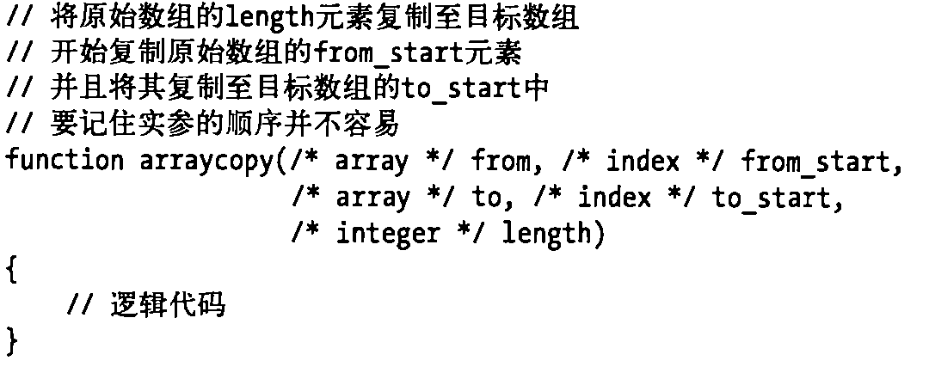
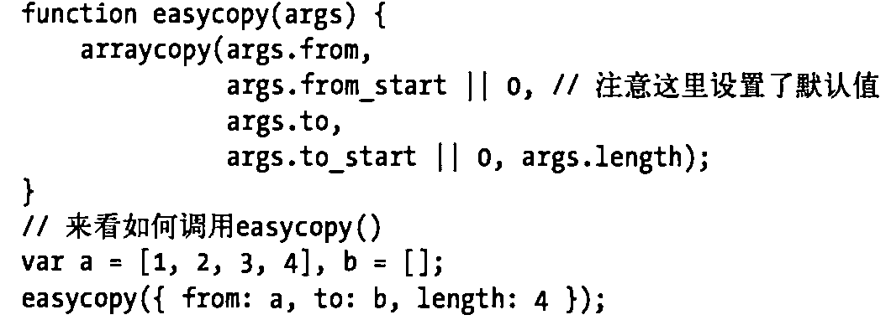
8.3 函数的实参和形参
8.3.3 将对象属性用做实参
通过名/值对的形式传入参数,使参数顺序无关紧要
例子

Slide 13
8.3 函数的实参和形参
8.3.4 实参类型
JavaScript方法的形参并未声明类型，在形参传入函数体之前也未做任何类型检查
应当在程序中添加实参类型检查逻辑
Notes:
应当添加类似的实参类型检查逻辑，因为宁愿程序在传入非法值时报错，也不愿非法值导致程序在执行时报错，相比而言，逻辑执行时的报错消息不甚清晰且更难处理。

Slide 14
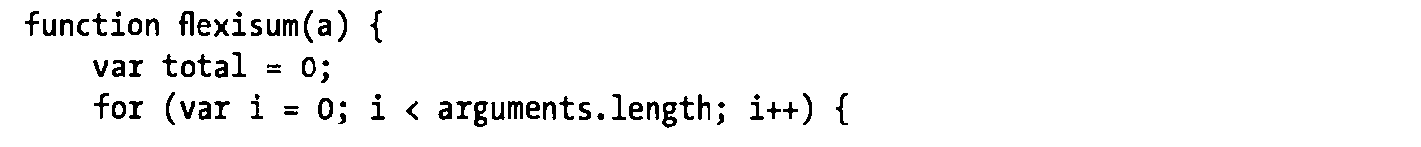
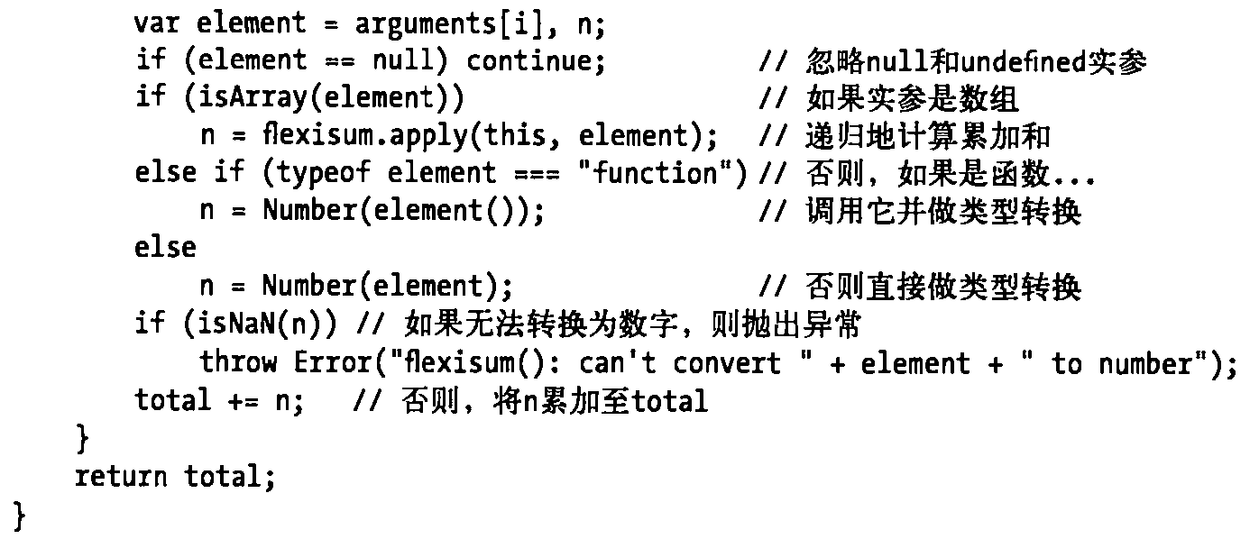
8.3 函数的实参和形参
8.3.4 实参类型
Notes:
例子

Slide 15
8.3 函数的实参和形参
8.3.5 默认参数值
函数默认参数允许在没有值或undefined被传入时使用默认形参。
function multiply(a, b = 1) {
return a * b;
}
console.log(multiply(5, 2));
// expected output: 10
console.log(multiply(5));
// expected output: 5

Slide 16
JS函数的第二部分
8.4 作为值的函数
8.5 作为命名空间的函数
8.6 闭包
8.7 函数属性、方法和构造函数
8.8 函数式编程

